Slide 1
SK브로드밴드 · SKB AI Camp
7월 유효신청
7월 고객 캠페인 결과
7,520건
CEO 보고 · 보고(인지) 사항
목표 7,950건의 94.6%*
예산 86.6% 집행
보고 범위: 7월 1일~31일, 8월 3일 18:00 마감 확정분
5개 지역 · 3개 활동(온라인안내·현장상담·기존고객안내)
출처: 운영기획팀 「7월 고객 캠페인 월간보고」(2026.08.04) · 교육용 실습 자료(가상 데이터)
* 담당자 확인 전 수치(원본 [확인] 표시)

Slide 2
7월 유효신청 7,520건(목표의 94.6%*), 예산 86.6% 집행 — 영남 비용 점검 필요
유효신청
집행액
신청전환율
건당비용(전체)
7,520건
6,060만 원
21.4%
8,059원*
목표 7,950건 대비
▼ 430건 (94.6%)*
승인예산 7,000만 원
집행률 86.6%
상담 35,150건 기준
6,060만 원 ÷ 7,520건
▲ 충청 — 전환율 25.2%
5개 지역 중 가장 높음 → 상담 방식 확산 검토
● 영남 — 건당비용 10,395원
5개 지역 중 가장 높음 → 채널 구성·비용 점검
출처: 운영기획팀 「7월 고객 캠페인 월간보고」(2026.08.04) · 교육용 실습 자료(가상 데이터) * 담당자 확인 전 수치(원본 [확인] 표시)
SKB AI Camp · 교육용 실습 자료
2 / 5

Slide 3
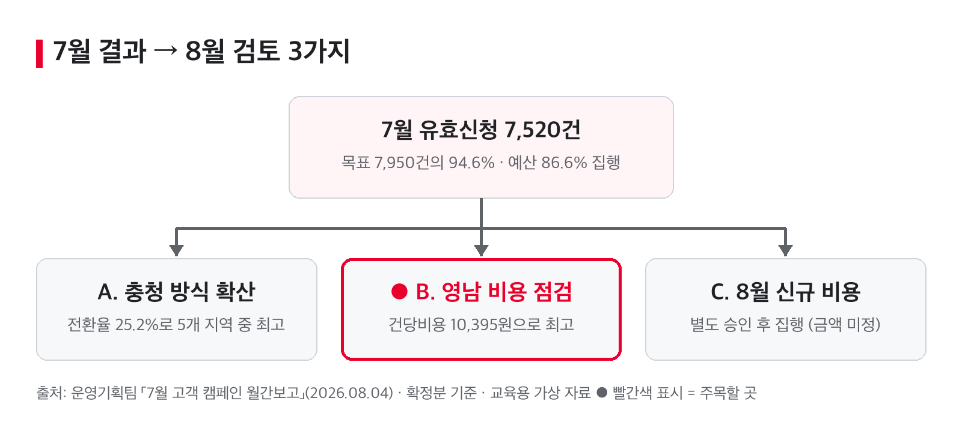
8월 검토 3가지 — 영남 비용 점검에 주목
SKB AI Camp · 교육용 실습 자료
3 / 5

Slide 4
충청은 전환율 25.2%로 최고, 영남은 건당비용 10,395원으로 최고
지역 | 집행액 | 유효신청 | 목표 달성률* | 전환율 | 건당비용
수도권 | 1,650만 원 | 2,080건 | 94.5% | 19.8% | 7,933원
충청 | 1,020만 원 | 1,610건 | 97.6% | ▲ 25.2% 최고 | 6,335원
호남 | 970만 원 | 1,300건 | 89.7% | 22.2% | 7,462원
영남 | 1,580만 원 | 1,520건 | 98.1% | 18.8% | ● 10,395원 최고
강원·제주 | 840만 원 | 1,010건 | 91.8% | 23.5% | 8,317원
합계 | 6,060만 원 | 7,520건 | 94.6% | 21.4% | 8,059원
집행액은 부가세 제외 · 유효신청 = 신청 − 취소 · 합계 비율은 지역 합계로 계산(단순 평균 아님)
출처: 운영기획팀 「7월 고객 캠페인 월간보고」(2026.08.04) · 교육용 실습 자료(가상 데이터) * 담당자 확인 전 수치(원본 [확인] 표시)
SKB AI Camp · 교육용 실습 자료
4 / 5

Slide 5
지금 결정할 사항은 없습니다 — 8월 신규 비용은 별도 승인 요청 예정
다음 할 일
CEO 결정 사항
없음
A
충청 상담 방식
다른 지역에 적용할 수 있는지 확인
이번 보고는 보고(인지) 사항입니다.
8월 신규 활동·콘텐츠 제작비는 별도로 승인을 요청할 예정입니다(금액 미정*).
영남 채널 구성·비용 점검 ← 주목
온라인·현장·기존고객 안내 구성과 건당비용 점검
B
8월 신규 활동·콘텐츠 제작비
별도 승인 후 집행
C
출처: 운영기획팀 「7월 고객 캠페인 월간보고」(2026.08.04) · 교육용 실습 자료(가상 데이터) * 원본 [확인] 표시 6건은 담당자 확인 전
SKB AI Camp · 교육용 실습 자료
5 / 5

